Slide 1
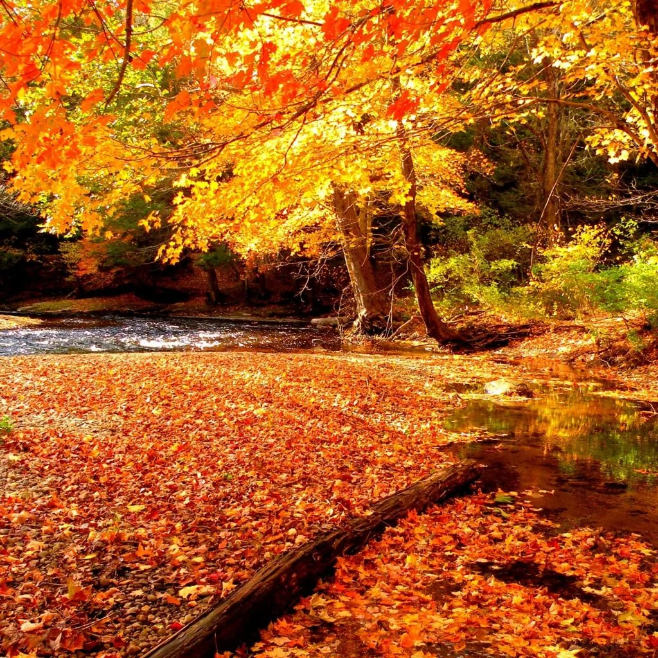

01
МИНИСТЕРСТВО ПРИРОДНЫХ РЕСУРСОВ, ЛЕСНОГО ХОЗЯЙСТВА И ЭКОЛОГИИ НОВГОРОДСКОЙ ОБЛАСТИ
Плата за использование лесов на 01.10.2019 года

Slide 2

02
МИНИСТЕРСТВО ПРИРОДНЫХ РЕСУРСОВ, ЛЕСНОГО ХОЗЯЙСТВА И ЭКОЛОГИИ НОВГОРОДСКОЙ ОБЛАСТИ
Задолженность по видам бюджета
Областной бюджет
143,1 млн. рублей

